Slide 1



Identidad del club y marca global
Cómo trabajan juntos
SOROPTIMIST INTERNATIONAL OF THE AMERICAS, INC.
Notes:
¡Les doy la bienvenida! En esta sesión, hablaremos sobre cómo la personalidad única de su club encaja a la perfección con la marca global de Soroptimist International of the Americas. No se trata de limitar la creatividad, sino de amplificar el impacto para que el club sea reconocible al instante, confiable y que la gente lo tome en serio, sin dejar de ser fiel a ustedes mismos.

Slide 2

Por qué es importante la marca, incluso en el nivel del club
Marca = reconocimiento, confianza y credibilidad
La coherencia ayuda a que las personas comprendan quiénes somos y
qué hacemos.
Las marcas fuertes atraen miembros, socios y colaborades
Notes:
Cuando las personas ven el nombre del club, un volante, una publicación en redes sociales o un artículo de noticias, forman una impresión en cuestión de segundos. Una marca coherente les permite reconocer a Soroptimist con rapidez, comprender nuestra misión y confiar en que el club forma parte de algo creíble y establecido.
Incluso las cosas pequeñas, como un volante, una publicación en Facebook o un banner para un evento, influyen en la forma en que perciben al club y a Soroptimist de manera integral. Esto es importante tanto cuando buscan sumar miembros, como cuando colaboran con organizaciones locales o se relacionan con los medios de comunicación.

Slide 3




¿Cuál es nuestra marca global?
Nuestra misión compartida,
Nuestra identidad visual:
Nuestra voz:
empoderada, creíble, optimista e inclusiva
visión y valores
logotipo, colores, fuentes e imágenes
Notes:
Nuestra marca global es lo que conecta a todos los clubes Soroptimist del mundo. No es solo nuestro logotipo: es nuestra misión de invertir en los sueños de mujeres y niñas, cómo nos presentamos de manera visual y cómo nos comunicamos.
Cuando los clubes se alinean con esta marca global, se benefician de la fortaleza y la reputación de toda la organización. La gente puede conocer al club de manera local, pero confían más rápido cuando ven que forma parte de algo más grande.

Slide 4
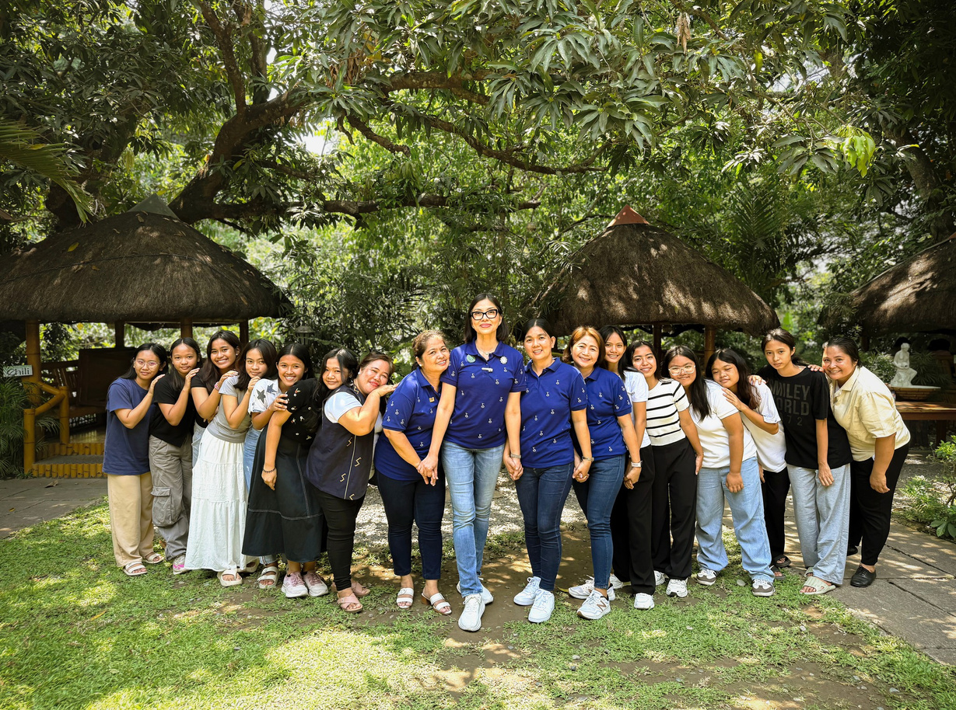

¿Qué es la identidad del club?
La personalidad del club y su cultura local
El enfoque en la comunidad y proyectos distintivos
Las tiendas, fotos y voz local
Notes:
La identidad del club es lo que lo hace especial. La determinan los miembros, la comunidad y los proyectos que más les interesan. No hay dos clubes iguales, y eso es una fortaleza.
Dos clubes pueden seguir las mismas directrices de marca y aun así sentirse muy diferentes, porque la gente, las historias y el impacto local son únicos. El objetivo de la marca no es borrar eso, sino mostrarlo de forma clara y profesional.

Slide 5






Cómo trabajan juntas la identidad del club y la marca global
Marca global
Identidad del club
Juntos
Fuerte
Reconocible
De confianza
Personalidad
Autenticidad
Relevancia local
Un mensaje más fuerte y claro
Notes:
Piensen en la marca global como una fuerza sólida, reconocible y confiable. Proporcionen estructura y credibilidad. La identidad del club aporta personalidad, autenticidad y relevancia local.
Cuando ambos trabajan juntos, el mensaje es más claro, más profesional y con mayor impacto, sin parecer genérico o repetitivo.

Slide 6


Apliquen las pautas de la marca, sin perder la voz propia
Usen los logotipos, colores y tipografías aprobados.
Sigan los estándares básicos de diseño y composición.
Personalicen el mensaje con fotos, historias y ejemplos locales.
Notes:
Las pautas de la marca no buscan limitar, sino apoyar y fortalecer el trabajo que hacen. Al utilizar logotipos, colores y fuentes aprobados, los materiales se conectan con Soroptimist al instante.
Todavía pueden destacar a los miembros, los eventos y el impacto de la comunidad. La clave es la coherencia, no la repetición. Y si alguna vez la creación de una marca se sintió abrumadora o poco clara, no están solos: por eso se están desarrollando más herramientas y orientación.
SIA ofrece pautas de marca y estilo, junto con plantillas personalizables en Canva y kits publicitarios, para ayudar a los clubes a incorporar un toque local en sus materiales publicitarios mientras se mantienen alineados con la marca SIA.

Slide 7





Logotipo personalizable del club
¡Muy pronto!
Variación del logotipo de marca diseñada para personalización local
Permite que los clubes destaquen su identidad única
Ideal para volantes, banners, gráficos sociales y publicidad local
Notes:
Quisiera hacer una pausa aquí y compartir algo emocionante que llegará pronto, con suerte a tiempo para el próximo año de club. El equipo de marketing de SIA está trabajando de manera activa en una variación personalizable del logotipo de Soroptimist en especial para uso del club. Esta opción aún está en desarrollo, pero el objetivo es simple: facilitar que los clubes se mantengan alineados con su marca y mostrar con claridad lo que los hace únicos.
Esta variación del logotipo se diseña con las necesidades reales de los clubes en mente, para materiales como volantes de eventos, banners, gráficos de redes sociales y otras herramientas de publicidad local.
Muchas organizaciones basadas en membresías con clubes o capítulos, como Rotary, Girl Scouts, United Way y Special Olympics, ofrecen logotipos personalizables para sus grupos locales. Queremos hacer algo similar para Soroptimist: dar a los clubes mayor flexibilidad y al mismo tiempo mantener un reconocimiento de marca sólido y coherente.
El objetivo es reducir la necesidad de soluciones alternativas y facilitar que los clubes hagan lo correcto desde el principio.

Slide 8


Errores comunes de marca que se deben evitar
Alterar logotipos o colores
Mezclar múltiples estilos visuales en un solo lugar
Crear materiales que no conectan con claridad con SIA
Notes:
Incluso pequeños errores pueden debilitar el mensaje. Los logotipos alterados, los colores no oficiales o los diseños incoherentes pueden confundir al público o hacer que los materiales parezcan menos confiables.
El objetivo no es la perfección, sino la claridad. Lo ideal sería que alguien reconociera a Soroptimist en la comunicación incluso antes de leer las palabras.

Slide 9

Aumentar la visibilidad y la credibilidad
Proyectar una imagen profesional y uniforme
Generar confianza con socios y medios de comunicación
Fortalecer la reputación del club
Notes:
Una marca alineada ayuda a que el club se destaque, en el buen sentido. Cuando los materiales muestran una imagen cuidada y coherente, es más probable que los socios, los medios de comunicación y los miembros potenciales lo tomen en serio.
No solo representan al club, representan a una organización global con una reputación sólida y de confianza. Esa credibilidad compartida beneficia a todos.

Slide 10

Pausa y reflexión
¿En qué áreas el club ya se alinea bien con la marca SIA?
¿En qué áreas la marca podría ser más coherente?
Notes:
Tomémonos un momento para reflexionar sobre las comunicaciones del club: redes sociales, volantes, correos electrónicos y presentaciones. ¿En qué aspectos ya hacen un gran trabajo al alinearse con la marca Soroptimist? ¿Dónde podrían los pequeños cambios hacer una gran diferencia?
¿Alguien quiere compartir sus ideas? No se trata de juzgar, se trata de impulsar el crecimiento y abrir oportunidades.

Slide 11
Puntos clave
Una marca coherente fortalece la confianza y el impacto
La identidad del club y la marca global funcionan mejor juntas
Pequeños pasos de alineación pueden aumentar la visibilidad del club
Notes:
El punto principal es este: no tienen que elegir entre ser únicos o ser coherentes. Cuando la identidad del club está alineada con la marca global de SIA, el mensaje es más claro, más fuerte y más eficaz.
Como coordinadora regional de toma de conciencia pública, estoy aquí como un recurso, no solo para compartir pautas, sino para ayudar a contar la historia del club de una manera que se sienta auténtica, segura y alineada con nuestra misión compartida.
¡Gracias por su tiempo hoy!

